Slide 1
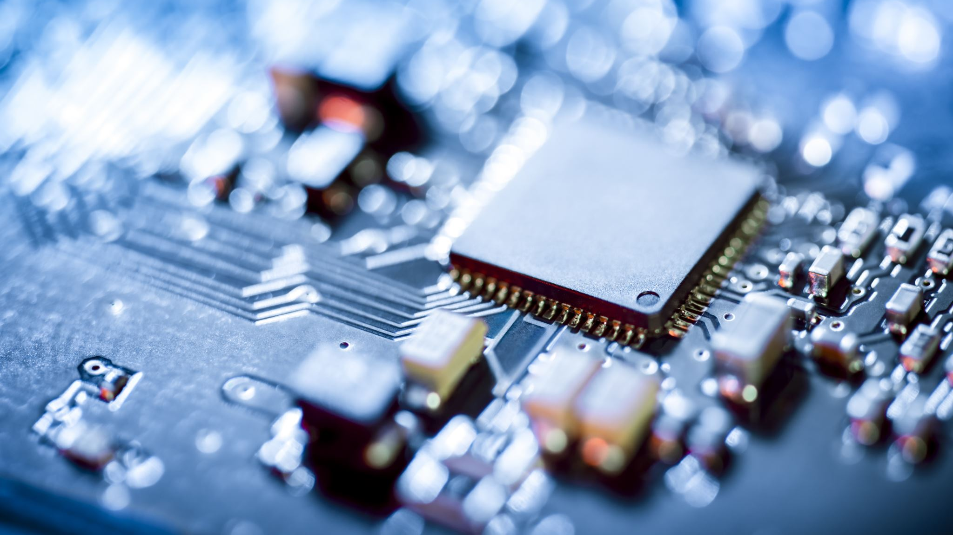

Trabajo final Microarquitecturas y Softcores(MyS)
Alumno: Ing. Pavelek Israel
Profesor: Ing. Alvarez Nicolas

Slide 2

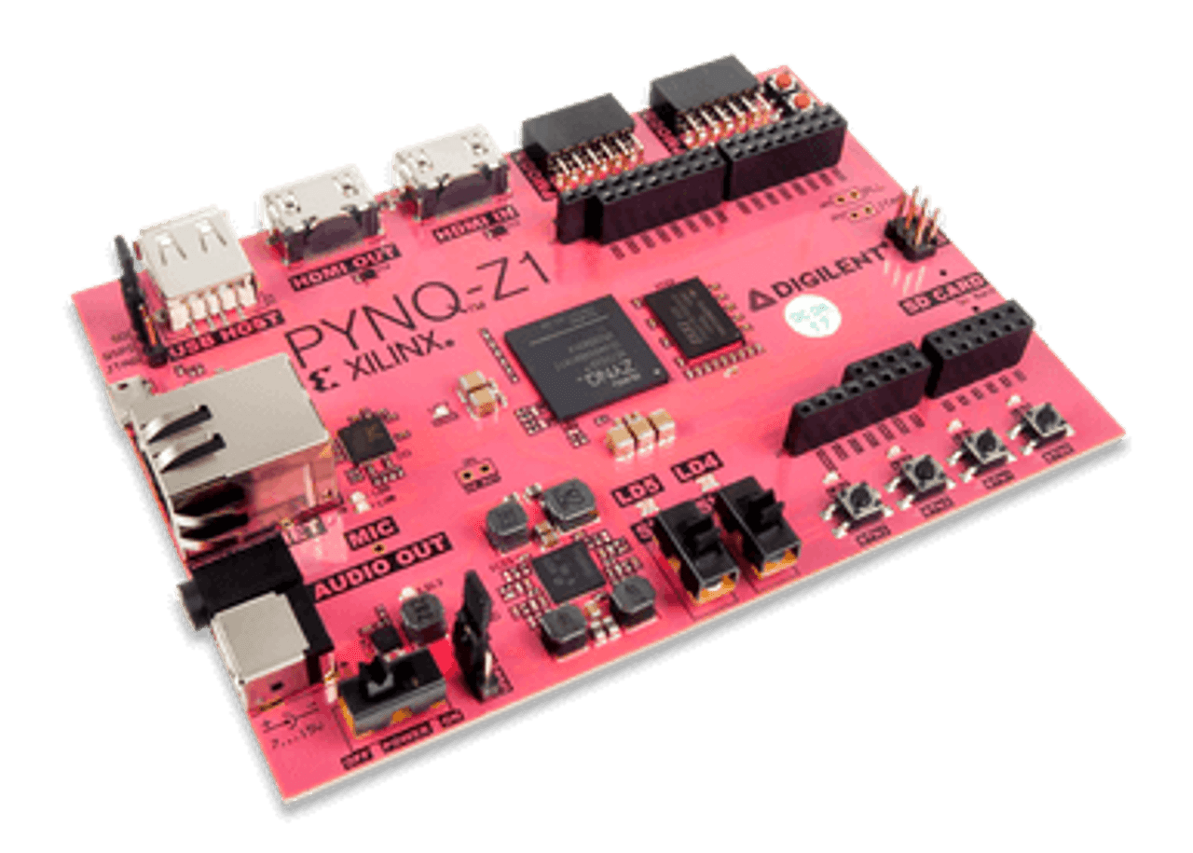
Desarrollo de un módulo I2C en FPGA Integrando PS y PL

Slide 3
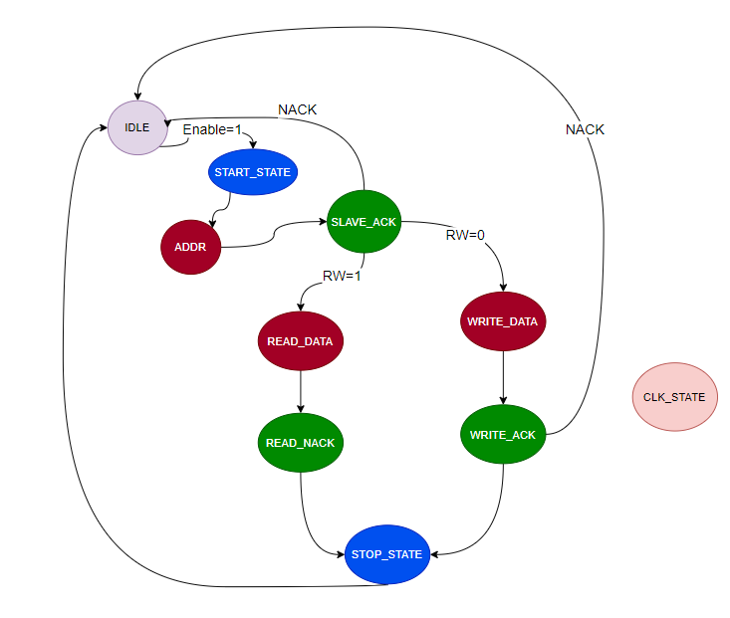
Diagrama de estados
*Al estado CLK_STATE se accede desde ADDR, READ_DATA y WRITE_DATA para generar los pulsos de reloj correspondientes.

Slide 4
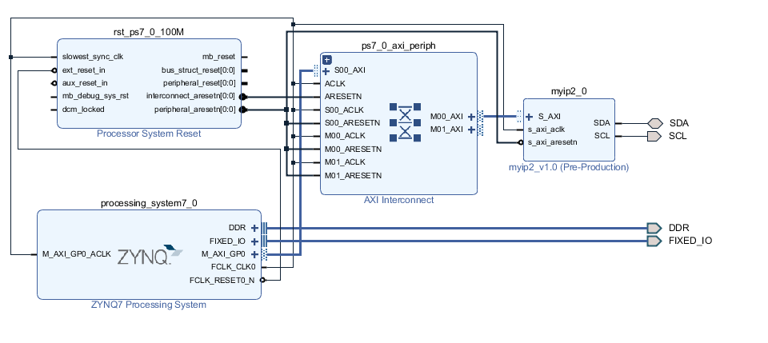
Esquemático

Slide 5
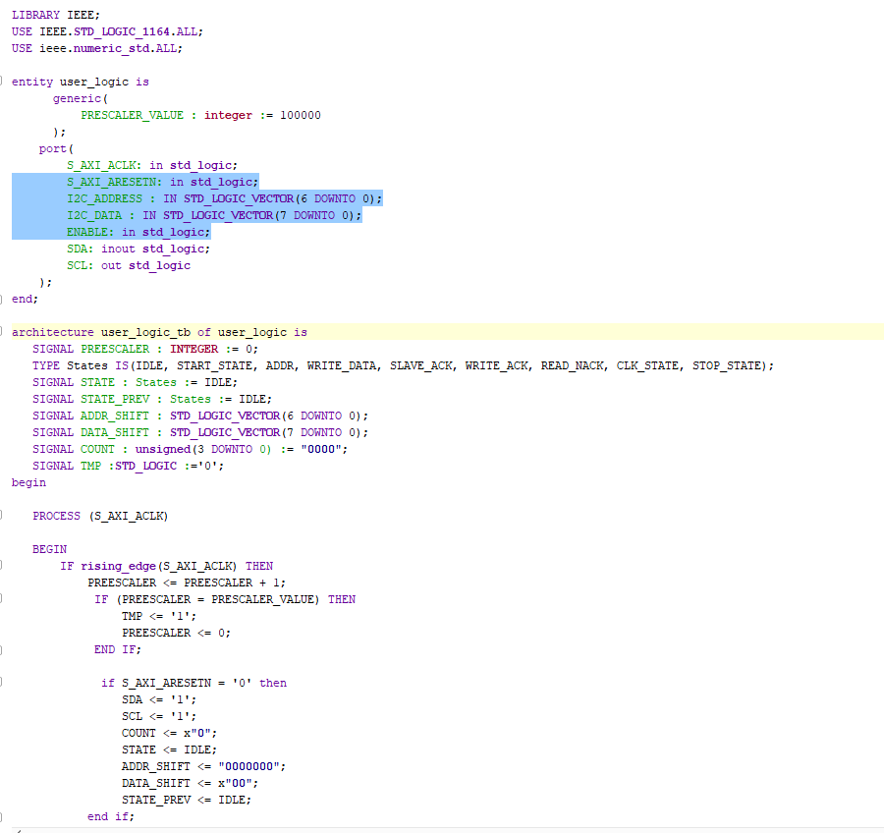
Código IP Core

Slide 6
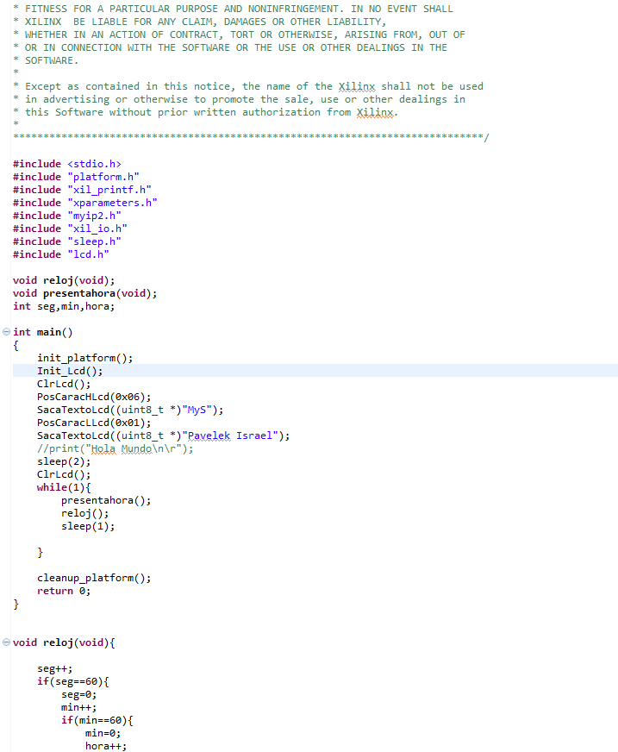
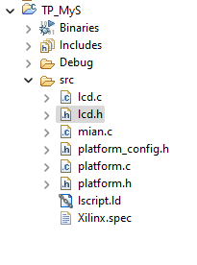
Código en C

Slide 7
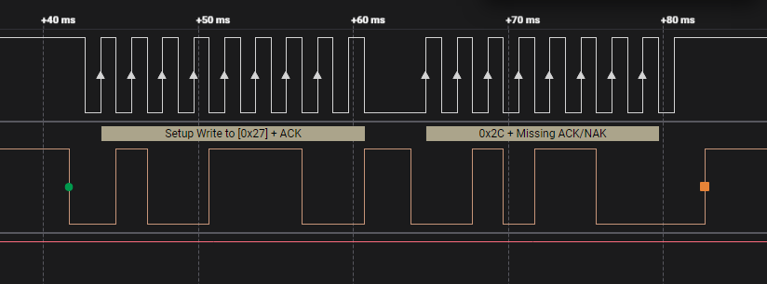
Captura de trama de inicialización de LCD

Slide 8
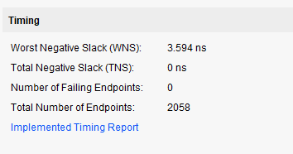
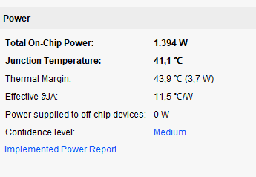
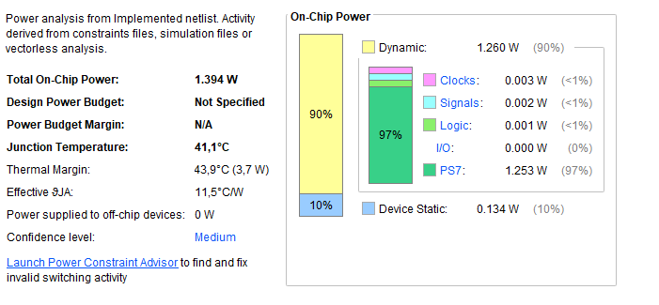
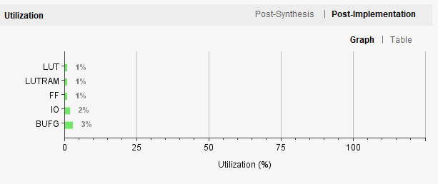
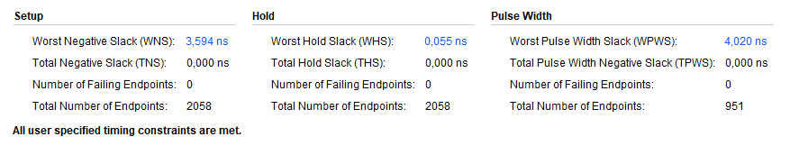
Resumen

Slide 9

Demostración

Slide 10

Preguntas

